Slide 2
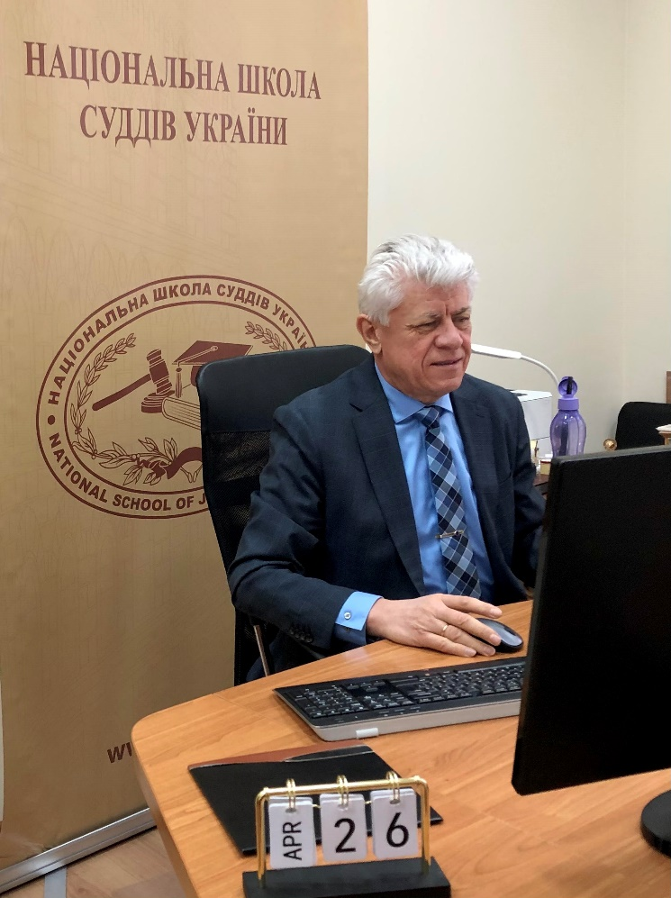
Проведення тренінгів
для співробітників Служби судової охорони –
складова частина комплексної підготовки
Володимир Мазурок
Проректор
Національної школи суддів України
Онлайн–тренінг
для співробітників Служби судової охорони:
Забезпечення особистої безпеки
суддів і членів їхніх сімей,
працівників апаратів судів.
Громадська безпека
Київ – Дніпро
26 квітня 2021 року

Slide 3
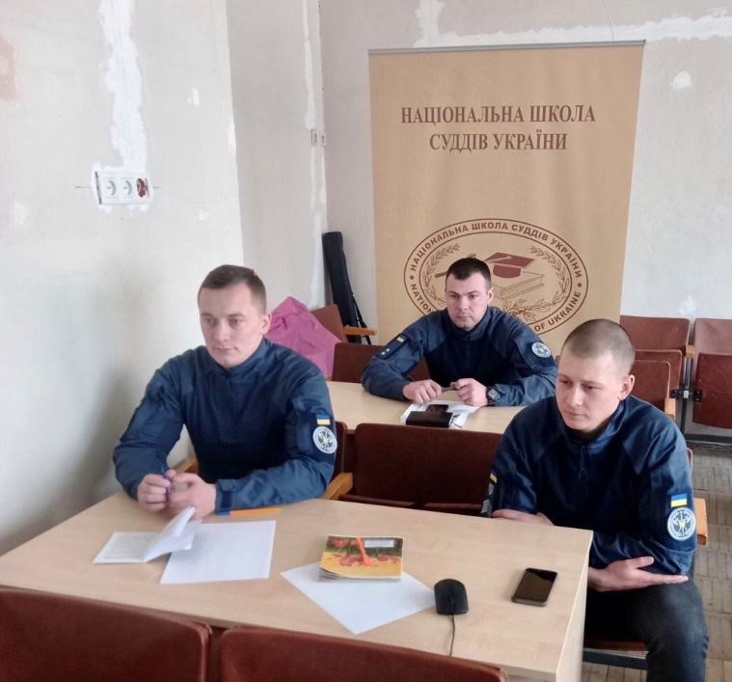
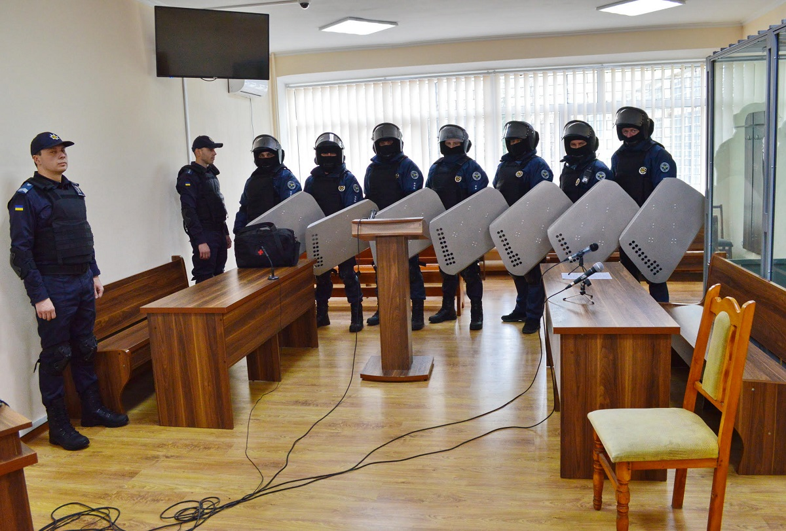
НШСУ
забезпечує підготовку висококваліфікованих кадрів для системи правосуддя та здійснює науково–дослідну діяльність
ССО
є державним органом у системі правосуддя для забезпечення охорони та підтримання громадського порядку в судах

Slide 4
Структура
Ректор
відділи
- наукових досліджень проблем судочинства та науково-методичного забезпечення суддівської освіти
- науково-методичного забезпечення діяльності судів та органів суддівського врядування
- міжнародного співробітництва
- науково-методичного супроводження психологічної підготовки суддів
- тестологічний центр
-регіональні відділення
Проректор по забезпеченню організаційної діяльності
відділи
- підготовки викладачів (тренерів)
- спеціальної підготовки кандидатів на посаду судді
- бухгалтерського обліку та планової діяльності
- по роботі з персоналом
- юридичний відділ
-регіональні відділення
Проректор з підготовки кадрів для системи правосуддя
- відділи
- підготовки суддів
- працівників апаратів судів
- регіональні відділення
Керівник апарату
відділи
-документального забезпечення та контролю
-адміністративно–господарського забезпечення
-інформаційних технологій
-регіональні відділення
Проректор з науково-дослідної роботи та науково-методичної роботи
Notes:
Порядок підготовки співробітників ССО від 28.02.20

Slide 5
Керівництво
Ректор
Проректор з науково-дослідної роботи та науково-методичної роботи
Проректор з підготовки кадрів для системи правосуддя
Проректор по забезпеченню організаційної діяльності
Керівник апарату
Notes:
Порядок підготовки співробітників ССО від 28.02.20

Slide 6
Унормування співпраці
освіти й охорони судівництва
Національна школа суддів України та Служба судової охорони у 2019 році розпочали плідну співпрацю для професійної підготовки співробітників Служби судової охорони.
У 2020 році відповідно до положень чинного законодавства Національна школа суддів України та Служба судової охорони визначили основні напрямки спільної роботи щодо виконання взаємопов’язаних функцій і завдань у Меморандумі про співпрацю.
Головними цілями Меморандуму визначено поєднання зусиль сторін, спрямованих на:
підвищення професійного рівня співробітників Служби судової охорони, суддів і працівників апарату судів
формування пропозицій щодо удосконалення нормативної бази у сфері забезпечення охорони органів та установ системи правосуддя
забезпечення безпеки учасників судового процесу й особистої безпеки суддів

Slide 7
СТРАТЕГІЯ РОЗВИТКУ
СУДДІВСЬКОЇ ОСВІТИ В УКРАЇНІ
на 2021-2025 роки
Розробка комплексної програми
підготовки співробітників Служби судової охорони
визначення потреб у підготовці співробітників Служби судової охорони
упровадження локального регулювання змісту та організації підготовки працівників Служби судової охорони
розробку курсів для підготовки співробітників Служби судової охорони
підготовку тренерів(викладачів) для вишколу співробітників Служби судової охорони

Slide 8
Організація
Відповідно до п. 1.5. Порядку підготовки співробітників Служби судової охорони відділ спеціальної підготовки кандидатів на посаду судді та регіональні відділення Національної школи суддів України здійснюють підготовку співробітників Служби судової охорони
Відділ СП
співробітників центрального органу управління та начальників територіальних управлінь Служби судової охорони та їхніх заступників
Дніпровське РВ
Дніпро
Кропивницький
Запоріжжя
(області)
Львівське РВ
Одеське РВ
Харківське РВ
Львів
Рівне
Луцьк
Ужгород
Івано–Франківськ (області)
Одеса
Миколаїв
Херсон (області)
Донецьк
Луганськ
Полтава
Суми
Харків
(області)
місто Київ
Київська область
Вінниця
Житомир
Черкаси
Чернігів
(області)
Чернівецьке РВ
Чернівці Тернопіль Хмельницький
(області)
Підготовка співробітників Служби
може бути організована та проведена
спільно різними структурними підрозділами
Національної школи суддів України

Slide 9
План підготовки на 2021 рік
Ректор Національної школи судді України затвердив план підготовки співробітників на 2021 рік, який погоджено зі Службою судової охорони
Планом передбачено
проведення протягом року близько 100 занять
У період карантину проводяться
онлай і офлайн–заняття

Slide 10
Процес Підготовки
Організація
Зворотний зв’язок зі слухачами
Планування
Проведення підготовки
Облік і контроль

Slide 11
Форми занять
Очна (офлайн) підготовка
Дистанційна підготовка
Онлайн підготовка, зокрема, за допомогою програми Zoom

Slide 12
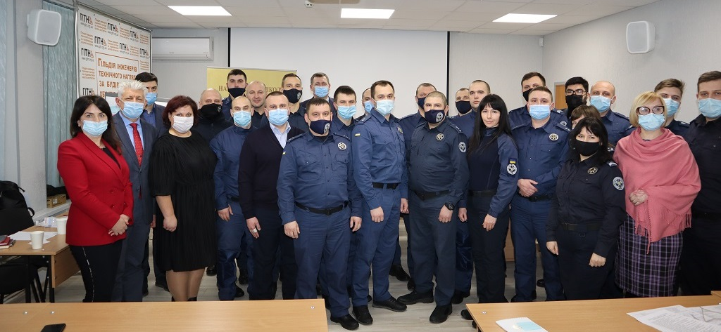
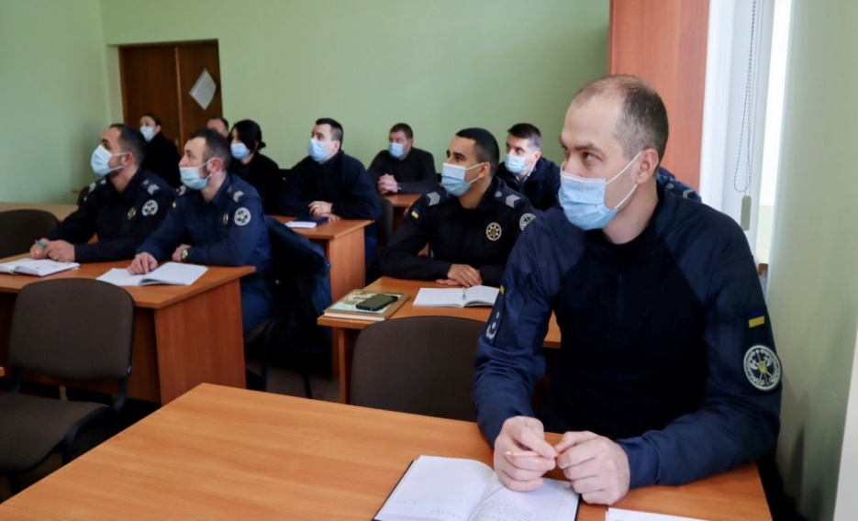
У 2021 році – 40 занять
981 співробітників і співробітниць
онлайн–семінари–практикуми
“Ефективна комунікація у професійній діяльності”
офлайн і онлайн–тренінги:
“Побудова ефективної команди”,
“Забезпечення особистої безпеки суддів і членів їхніх сімей, працівників апаратів судів. Громадська безпека”
онлайн–круглі столи
“Функціонування Служби судової охорони в системі правосуддя України”
онлайн–семінари:
“Судова система України, законодавство про судоустрій і статус суддів”
“Запобігання та протидія корупції: окремі аспекти законодавства України. Особливості електронного декларування”

Slide 13
Забезпечення особистої безпеки
суддів і членів їхніх сімей, працівників апаратів судів.
Громадська безпека
правові основи забезпечення безпеки
управління безпековими ризиками
здійснення заходів із запобігання
загрозам особистій безпеці
заходи громадської безпеки при розгляді справ судом
безпека в надзвичайних (критичних) ситуаціях
відповідальність співробітників Служби судової охорони

Slide 14
Розроблення тренінгу
Склад групи
судді Дмитро Кратко, Максим Ходаківський,
співробітник Служби судової охорони
Володимир Євграфов, Дмитро Мацишин,
працівник апарату Вищого антикорупційного суду Юрій Кривда, представниці Громадської організації “Всеукраїнська асоціація судових прес–секретарів” Оксана Лисенко, Ірина Паламарчук,
працівниці Національної школи суддів Діана Сніцаренко, Наталія Буряк, Тамара Закревська
До програми тренінгу включаються:
презентації Power–Point міні–лекцій
експрес–опитування
виконання практичних завдань, обговорення, тощо

Slide 15
Онлайн–апробація та впровадження тренінгу
12 квітня 2021 року Національна школа суддів України провела онлайн–апробацію тренінгу для співробітників Територіального управління Служби судової охорони
у місті Києві та Київській області:
“Забезпечення особистої безпеки
суддів і членів їхніх сімей, працівників апаратів судів. Громадська безпека”
На тренінгу співробітники та співробітниці Служби
оволоділи новими теоретично–практичними знаннями щодо основних понять забезпечення особистої безпеки суддів і членів їхніх сімей, працівників апаратів судів і громадської безпеки
удосконалили свої вміння та навички управління безпековими ризиками, здійснення заходів громадської безпеки під час розгляду справ судом

Slide 16
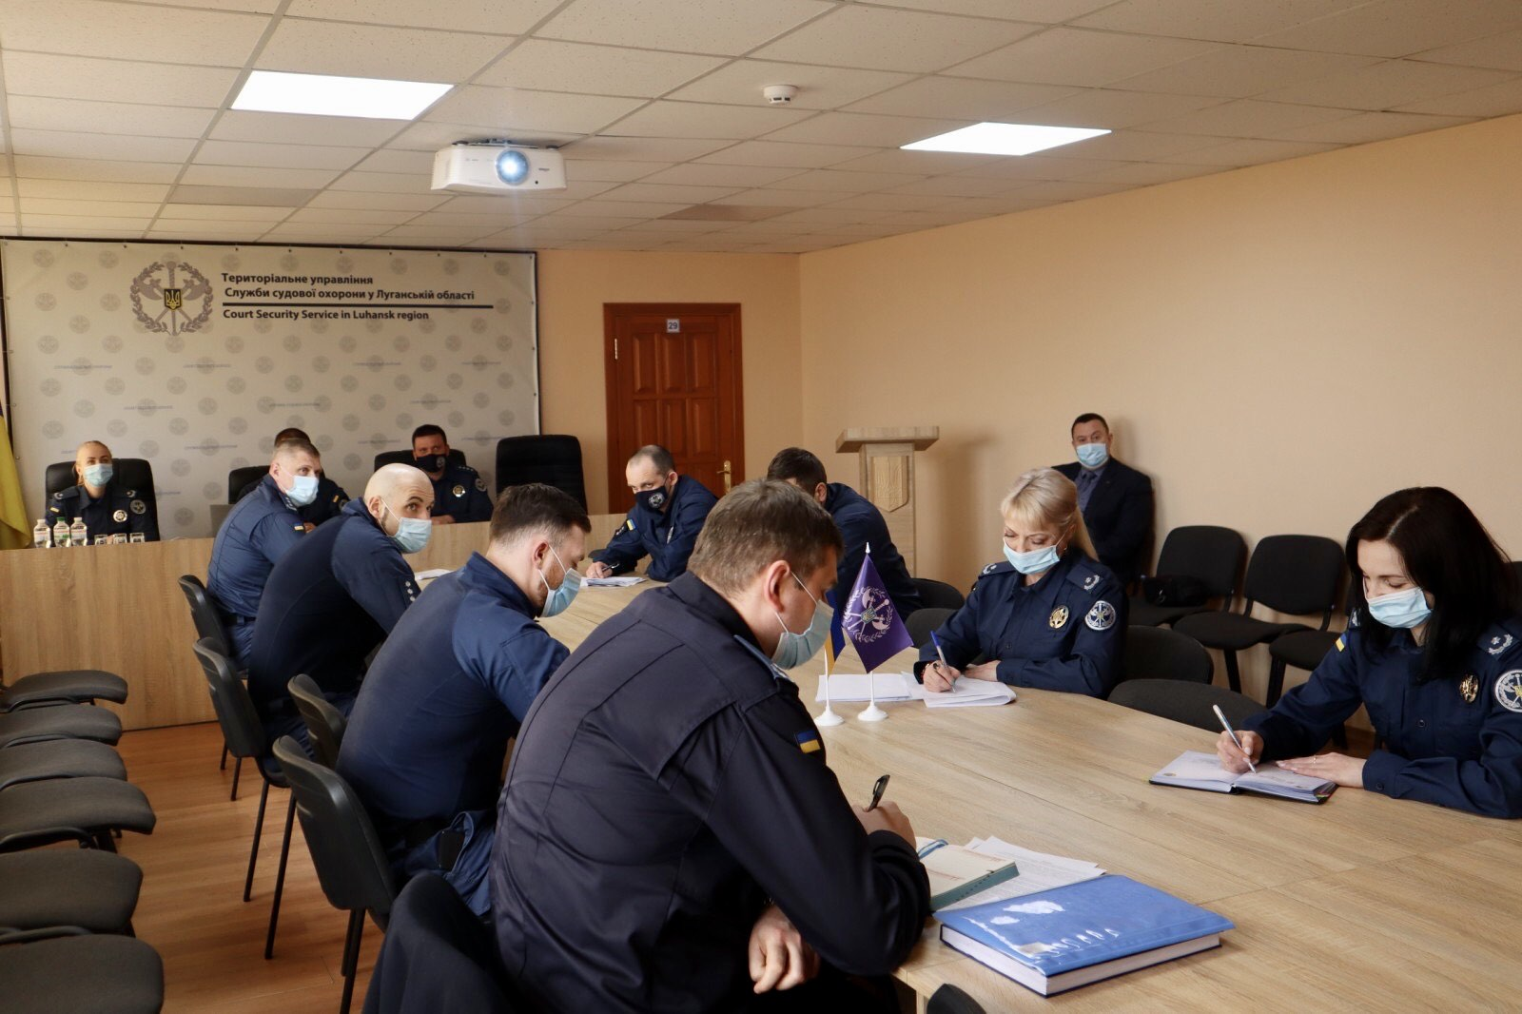

Slide 17
Аналіз анкет зворотного зв’язку
Для онлайн–занять особливо актуальним і важливим джерелом інформації для Національної школи суддів України є анонімне анкетування за п’ятибальною шкалою, де 5 балів є найвищою оцінкою, а 1 бал – найнижчою.
За результатами аналізу анкет отримується інформація про ефективність обраних методів проведення занять, ступінь задоволеності його учасників процесом і результатами роботи протягом заняття, а також ступінь досягнення поставленої мети.

Slide 18
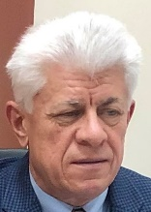
Щиро подякував
за увагу!

